Slide 1
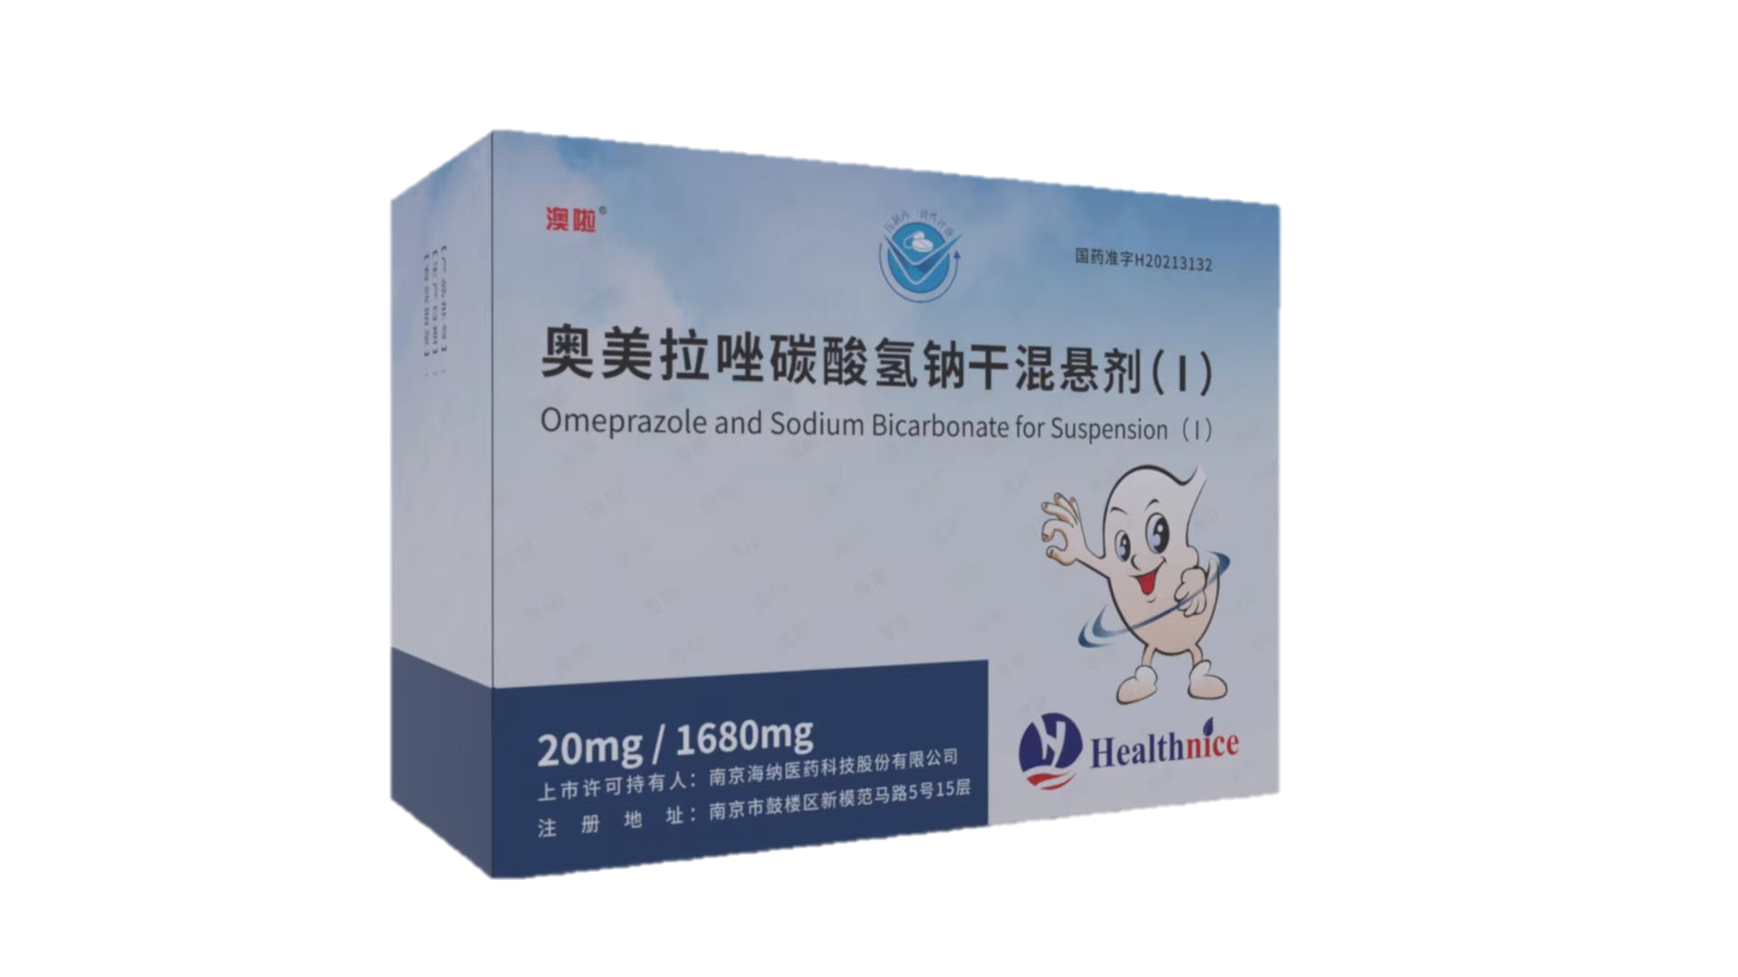
澳啦®
奥美拉唑碳酸氢钠干混悬剂（Ⅰ）
南京海纳医药科技股份有限公司

Slide 2
01
药品基本情况
02
安全性
目录
CONTENTES
有效性
03
04
创新性
05
公平性

Slide 3
药品基本情况
通用名：奥美拉唑碳酸氢钠干混悬剂（Ⅰ）
注册规格：每袋含奥美拉唑20mg和碳酸氢钠1680mg
中国大陆首次上市时间：2021年2月
目前大陆地区同通用名药品的上市情况：独家
全球首个上市国家/地区及上市时间：2004年，美国
是否为OTC药品：否
参照药品建议：艾普拉唑肠溶片
适应症： 1.用于活动性十二指肠溃疡的短期治疗；
2.胃食管反流病；用于反流性食管炎愈合后的维持治疗；

Slide 4
药品基本情况
疾病基本情况：
1.胃食管反流病是临床常见病，病理生理机制包括胃食管交界处功能与结构障碍，食管清除功能障碍和上皮防御功能减弱，临床
典型症状为烧心、反流，我国GERD的患病率为2.5%-7.8%，患者常伴有睡眠障碍，严重影响生活质量，其反复发作会导致Barrett食
管和食管腺癌^{【1】}；
2.消化性溃疡病是常见的消化系统疾病之一，发病机制主要与胃十二指肠黏膜的损害因素和黏膜自身防御-修复因素之间失平衡有
关，占国内胃镜检查人群的10.3%~32.6%，其主要临床表现为腹痛、反酸，长期反复发作的患者会出现穿孔、出血、癌变等并发症^{【2】} 。
用法用量：
用法：口服/鼻胃管或口胃管给药
【1】中国医疗保健国际交流促进会胃食管反流多学科分会.中国医学前沿杂志（电子版），2019,11（9）：30-56.
【2】消化性溃疡病诊断与治疗规范.全科医学临床与教育 2014 年 5 月 第 12 卷第 3 期

Slide 5
安全性
不良反应情况：
1.临床试验经验不良反应有腹痛、恶心、腹泻、呕吐等；
2.我司开展的一项包含272例、以洛赛克为对照治疗十二指肠溃疡的多中心、随机、双盲双模拟临床试验的安全性结果显示，试
验组与对照组的安全性无显著性差异，安全性良好；
3.已建立该品种的不良反应监测体系，对不良反应进行实时监测，截止目前，未收到不良反应事件。
安全性方面优势和不足：
本品二期临床研究显示其安全性与洛赛克相当，且在国内应用期间暂未出现相关不良反应报道，故安全性良好。
《奥美拉唑碳酸氢钠干混悬剂治疗消化性溃疡的多中心临床研究》.中华消化杂志2022年1月第42卷第１期Chin J Ｄig，January 2022，Ｖol.42，Ｎo.1

Slide 6
有效性
一项239例的III 期、多中心、双盲、双模拟、随机研究，评估了奥美拉唑碳酸氢钠干混悬剂与Losec®在快速缓解与GERD相关的胃灼热方面的临床优势，结果表明：奥美拉唑碳酸氢钠干混悬剂在服药后的前30分钟内对GERD症状的改善效果显著优于Losec®
Walker D, Ng Kwet Shing R, Jones D, Gruss H-J, Reguła J (2015) Challenges of Correlating pH Change with Relief of Clinical Symptoms in Gastro Esophageal Reflux Disease: A Phase III, Randomized Study of Zegerid versus Losec. PLoS ONE 10(2): e0116308. doi:10.1371/journal. pone.0116308

Slide 7
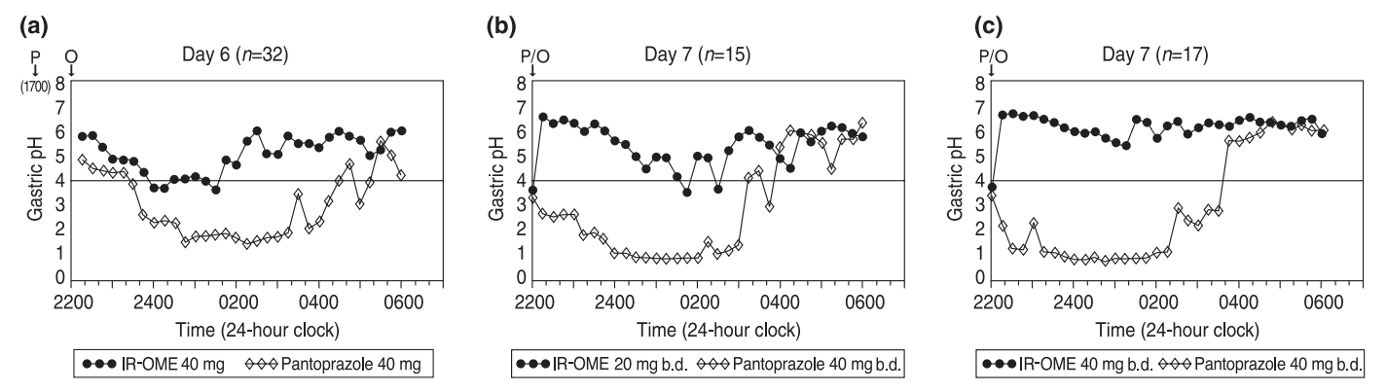
有效性
一项32例有夜间酸突破现象GERD患者的RCT研究，连续6天睡前给药一次，第七天给药两次，结果表明：奥美拉唑碳酸氢钠干混悬剂（Ⅰ）可更有效控制夜间酸分泌，改善夜间酸突破症状。

Slide 8
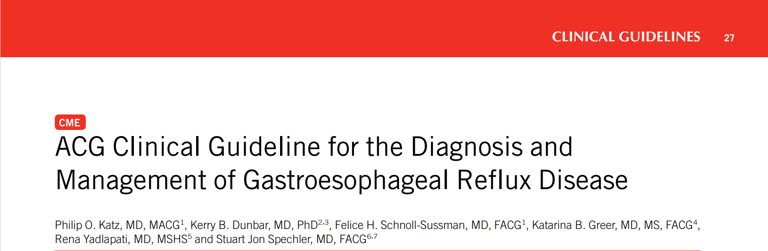
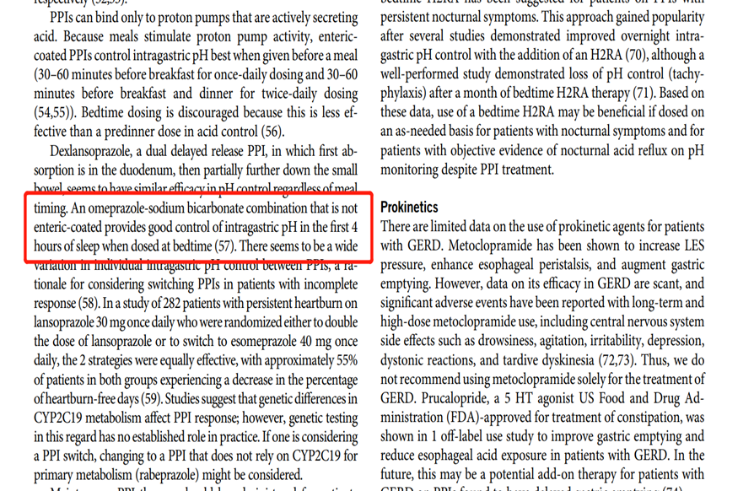
有效性
2021版美国胃肠病协会《胃食管反流病诊断和治疗指南》强烈推荐PPI治疗胃食管反流病，特别指出当睡前给药时，奥美拉唑碳酸氢钠干混悬剂在睡眠时长的前4小时内可更好的控制胃内 pH 值。
2021版美国胃肠病学会《胃食管反流病诊断和治疗临床指南》

Slide 9
创新性
 | 奥美拉唑碳酸氢钠干混悬剂 | PPI肠溶制剂+碳酸氢钠口服制剂
释放和吸收 | 无肠溶包衣，胃内释放，吸收快，15min血药浓度达峰 | 有肠溶包衣，小肠内溶解释放，达峰延迟，起效慢
能否联动起效 | 碳酸氢钠激活质子泵与奥美拉唑血药达峰抑酸 可产生联动效应 | 碳酸氢钠激活质子泵的时间快于肠溶PPI的吸收， 二者无法联动迅速起效
药代动力学 | Tmax显著优于洛赛克®（15min VS 144min） Cmax显著优于洛赛克®（2256ng/mL VS 1415ng/mL） | 兰索拉唑片在联用抗酸剂时的Cmax比单独使用时明显减少
结 论 | 复方制剂显著优于PPI肠溶制剂与碳酸氢钠口服制剂的简单联用，具有1+1＞2的优势

Slide 10
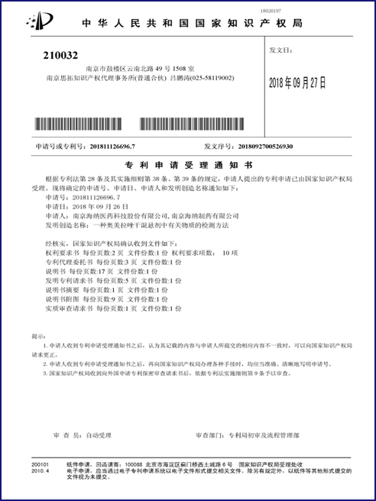
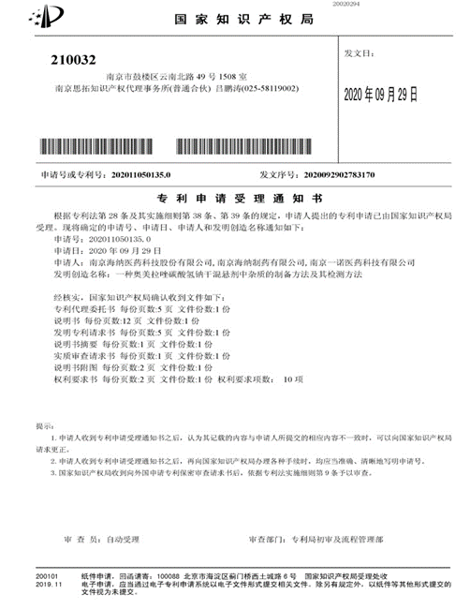
创新性
创新点：
1.本品在研发过程中所申报的两项专利技术，分别为：一种奥美拉唑干混悬剂中有关
物质的检测方法和一种奥美拉唑碳酸氢钠干混悬剂中特定杂质的获得及检测方法，
可提高产品质量；
2.碳酸氢钠中和胃酸，刺激胃泌素分泌，激活胃壁细胞中静息态质子泵，无需进食；
3.碳酸氢钠保护无肠溶包衣的奥美拉唑在胃内释放，不被胃酸降解，国内其他口服
PPI均有肠溶包衣；
4. 干混悬剂型是国内PPI最新剂型，既可口服，也可鼻胃管给药；
优势：
1.中和胃酸，5min即可缓解不适症状；
2.不受餐食影响，可睡前服用，更好控制夜间酸突破；
3.无肠溶衣，快速吸收持久抑酸，Cmax和Tmax显著优于肠溶PPI；
4.干混悬剂，多途径给药方式，满足更多患者群体需求；

Slide 11
公平性
年发病患者总数：3500万人左右
弥补药品目录短板：
1.本品5min起效，15min血药浓度达峰，弥补了目录内PPI肠溶制剂起效慢的短板，特别适合急需改善症状或GERD按需治疗以及急诊科患者；
2.现有PPI肠溶制剂均为胶囊或片剂，本品作为干混悬剂，弥补了特殊群体（如吞咽困难、轻瘫患者）难以服用的短板。
临床管理难度：
1.不受餐食影响，提高患者服用便利性；
2.口服液体制剂，水蜜桃口味，提高患者服药依从性；

